Slide 1
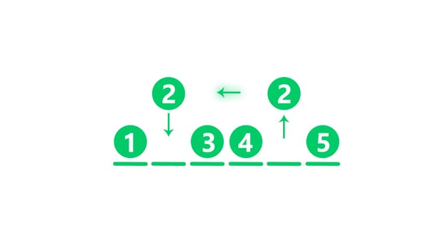
Índices y ordenamiento: cuándo ayudan y cuándo NO

Slide 2
Índices y ordenamiento: cuándo ayudan y cuándo NO
Regla: “Si no lo ves en EXPLAIN ANALYZE, no lo creas.”
Objetivos (3 bullets):
Orden ayuda por zonemaps
Índice ayuda en queries muy selectivas
Índice no salva JOIN+GROUP BY
ORDER BY
CREATE INDEX
EXPLAIN ANALIZE
Notes:
Hoy no memorizamos teoría. Hacemos 3 experimentos y sacamos conclusiones con evidencia.

Slide 3
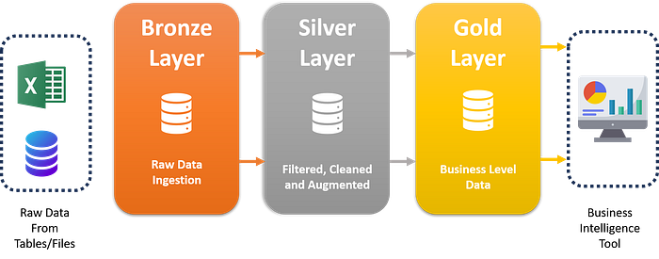
¿Dónde estamos?
Línea:
W03B: Silver/Gold (tablas estables)
W04A: leer planes
W04B: experimentar con orden + índices
⚡
ya importa performance
Notes:
“Ya sabemos leer planes; ahora probamos dos ‘palancas’ típicas: ordenar y poner índices.”

Slide 4
Por qué creamos una tabla “grande”
“Necesitamos que el costo sea observable”
No comparamos tiempos absolutos, sino que tan grande es comparativamente
fact_big_unsorted (repeticiones)
fact_big_sorted (igual pero ordenada por disc_year)
Nota: No es realista, es pedagógico.
Notes:
“Con 6k filas todo parece rápido. Escalamos artificialmente para ver diferencias.”
si el PC es lento, bajar MULTIPLIER

Slide 5
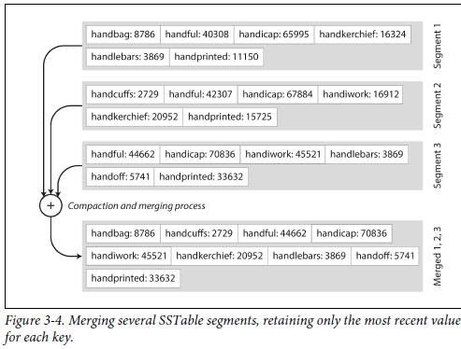
Idea 1: Zonemaps (min-max) y el orden
Zonemap = min/max por bloques
Si filtras por rango y el bloque no calza → se salta el bloque
Ordenar por columna filtrada → rangos por bloque más “limpios” → más skip
Notes:
“No necesitamos ‘índice’ para ganar: el layout ya ayuda si está ordenado.”

Slide 6

Seguir en el notebook

Slide 7
Qué se llevan hoy (3 reglas prácticas)
Orden/cluster ayuda mucho en filtros por rango (BETWEEN).
Índice ayuda en igualdad muy selectiva.
Si tu query lee “casi todo”, índice no salva.
Notes:
Y esto lo demostramos con evidencia, no con opiniones

Slide 8
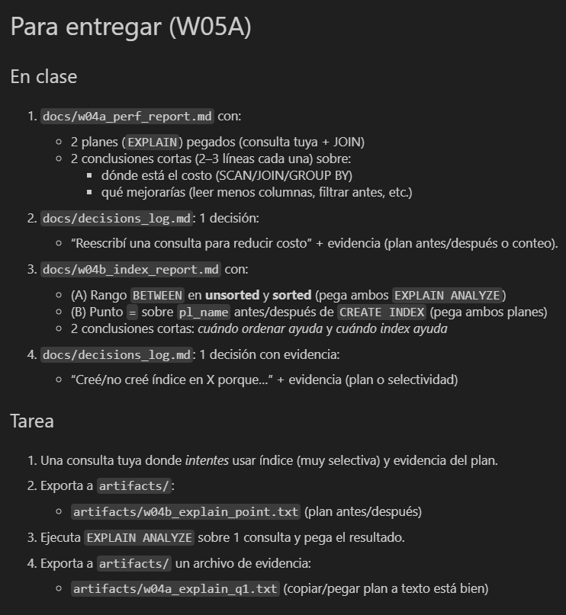
Entregables (en clase + tarea)
Notes:
“No es entregar SQL. Es entregar evidencia + interpretación.”

